Slide 1
交作业模拟器
安卓应用开发实训项目汇报
黄思远
2021年12月12日

Slide 2
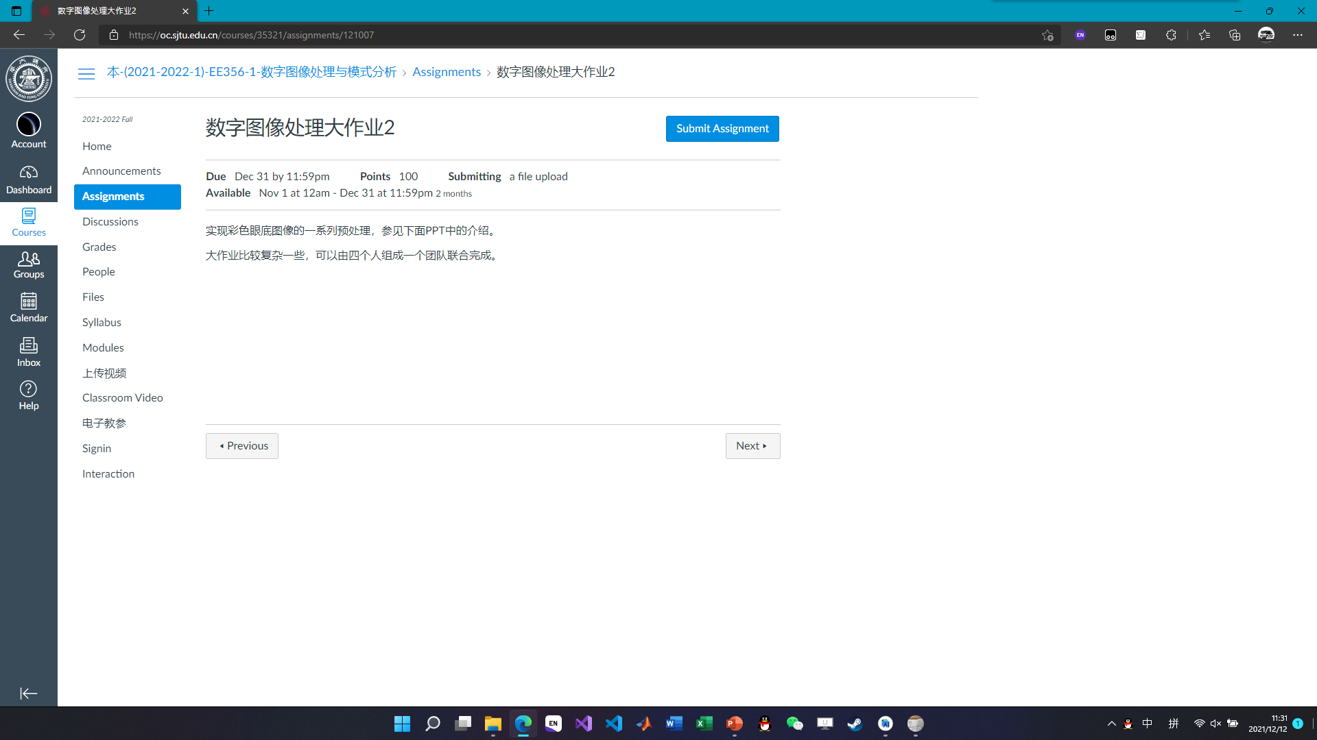
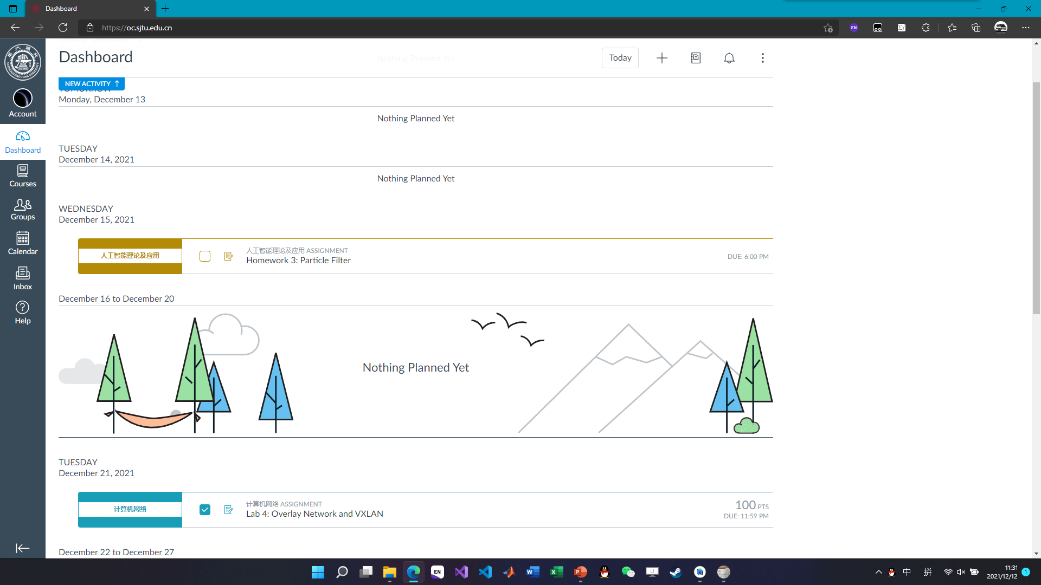
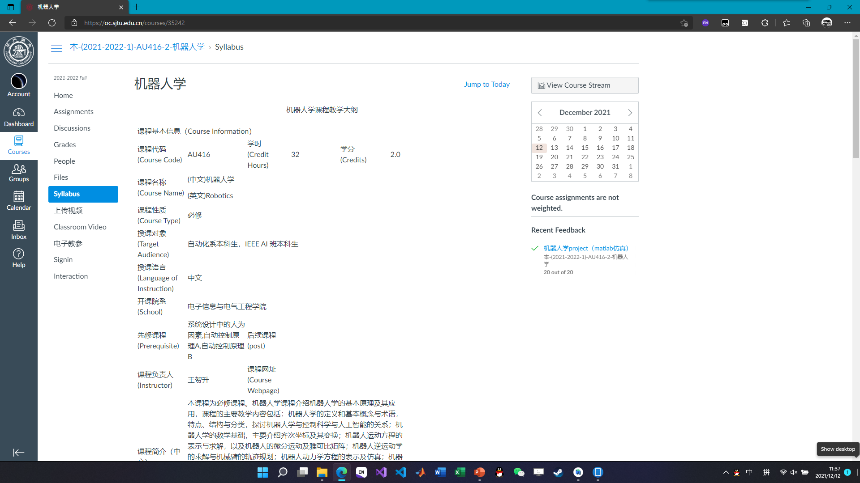
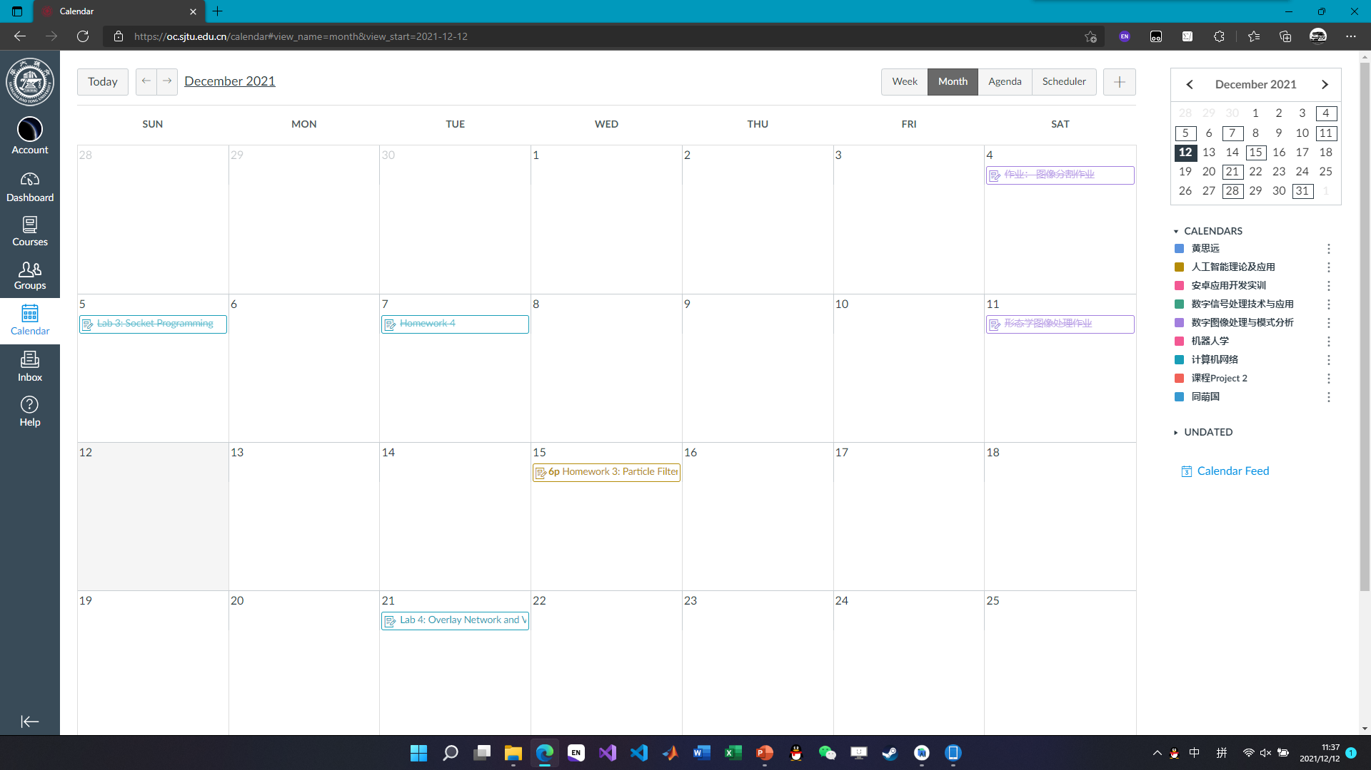
项目背景: Canvas

Slide 3
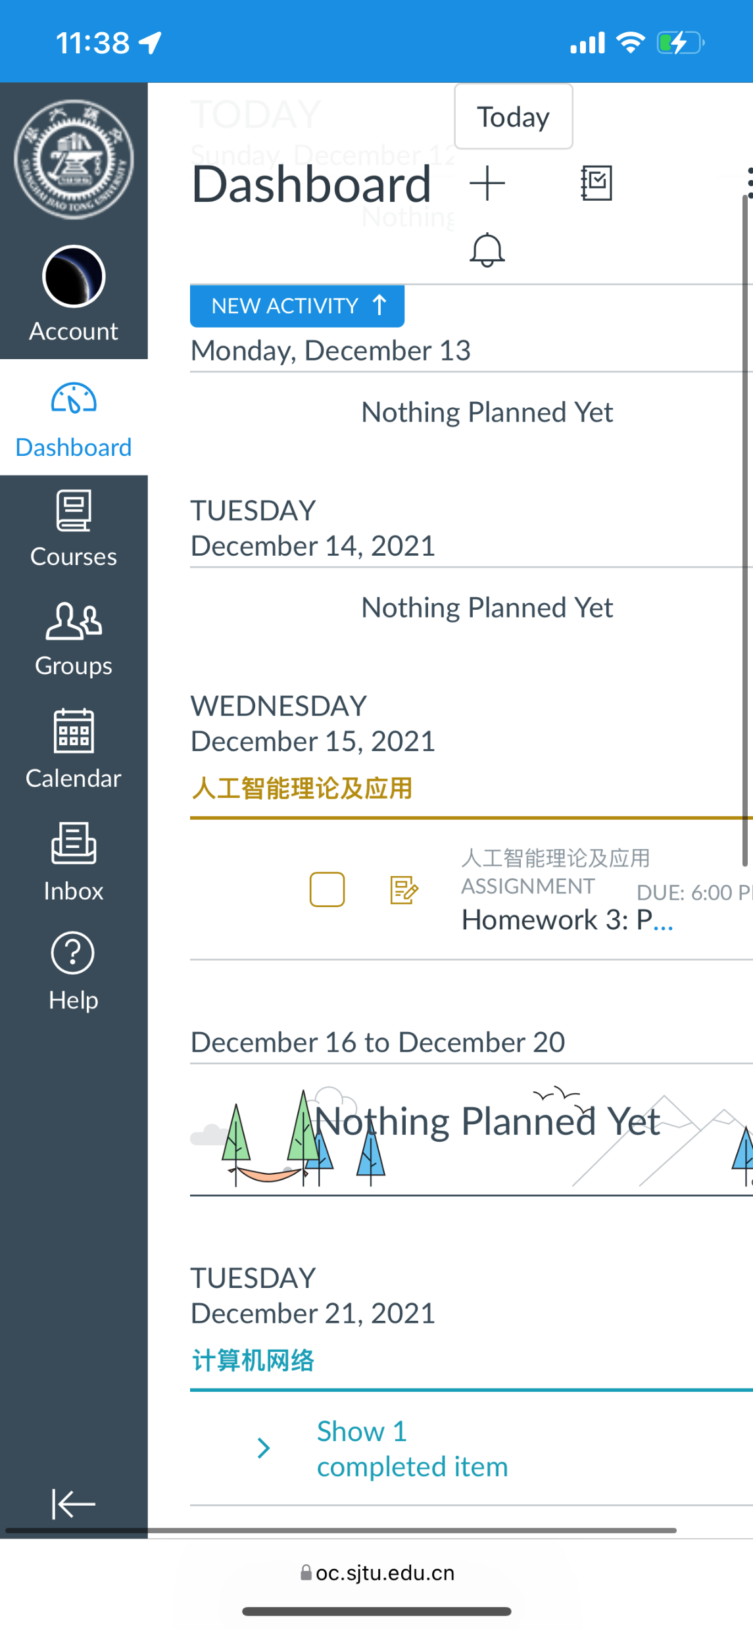
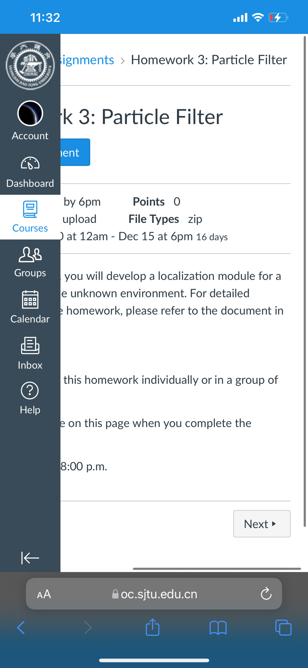
项目背景
Canvas系统移动端支持十分感人

Slide 4
项目架构
HomeFrag Event时间轴
AssignmentFrag课程作业列表
AssignmentAct
提交页面
MainAct
CurriculumFrag
课程列表
CoursePage
课程主页
InformationFrag
课程详情
TimetableFrag
课程表

Slide 5

1
MainActivity
2
CurriculumActivity
3
AssignmentActivity

Slide 6
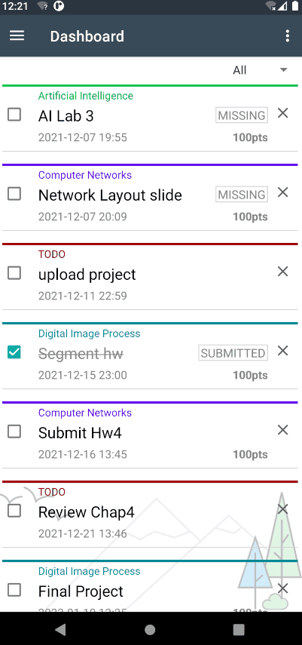
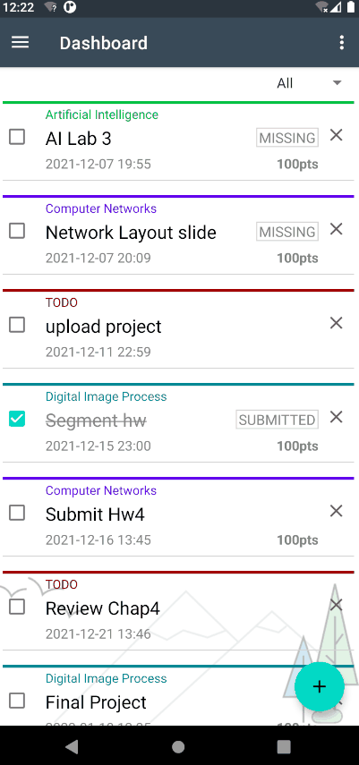
MainActivity：Dashboard
Features
建立了Events数据库
Events分为课程作业和自建Todo，可用spinner筛选：SQL语句
添加Todo/ 作业
点击事件跳转作业提交页面
时间轴显示逻辑
过时&&未交作业提示MISSING
过时&&已交作业不显示在主页时间轴
已提交作业提示SUBMITTED

Slide 7
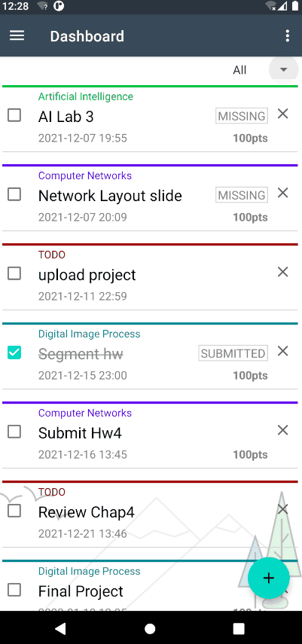
MainActivity：Add Event
Features
选择类别
选择日期时间，转化为毫秒存入数据库
添加课程时：选择课程spinner

Slide 8
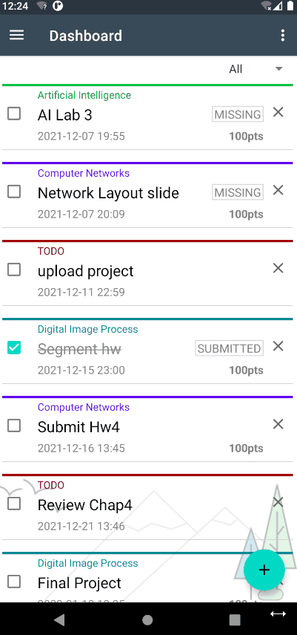
MainActivity：Curriculums
Features
课程信息由 课程信息json文件加载
每个课程有自己的theme color，与主页作业颜色联动
点击进入课程详情页

Slide 9
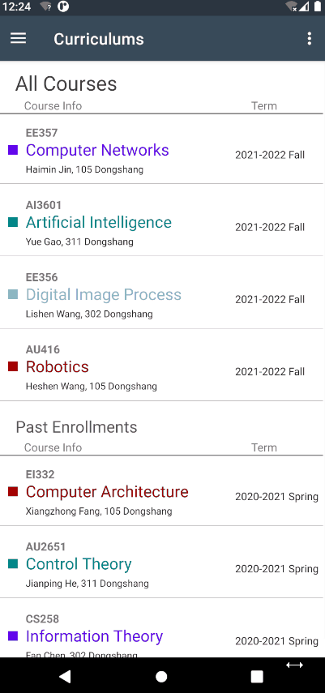
MainActivity：Curriculum Timetable
Features
加载自课程信息json，在CoordinatorLayout中动态绘制
点击进入课程页面

Slide 10
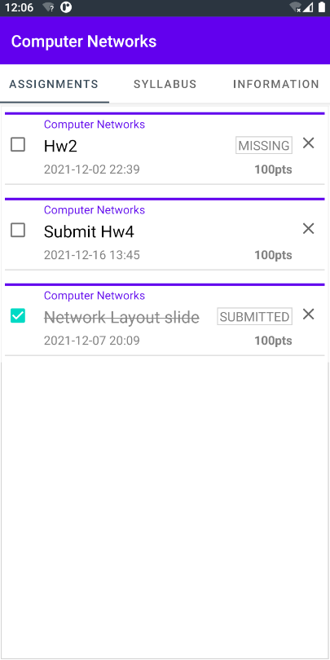
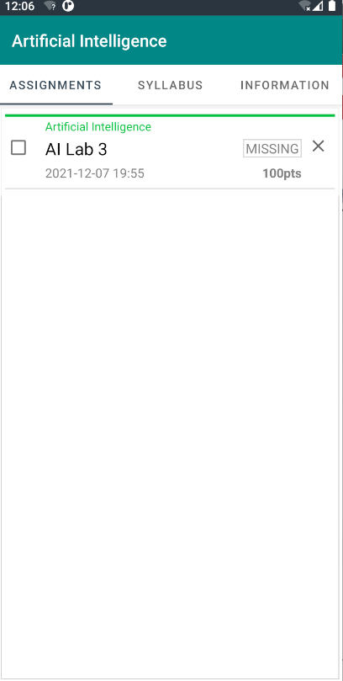
CoursePage：Assignments
Features
Theme color
使用Event数据库，根据课程筛选显示
未提交作业显示在上方
已提交（包括往期已提交作业）显示在最下方

Slide 11
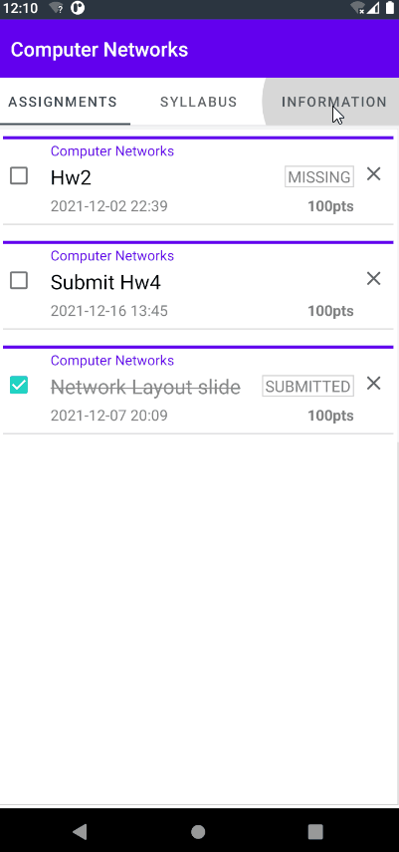
CoursePage：Information
Features
课程基础信息
上课地点展示：百度地图控件，使用经纬度绘制标点
课程分数占比饼图，自定义View：animation.animatedValue 获取动画进行程度并更新绘制角度，达到动画生成的目的

Slide 12
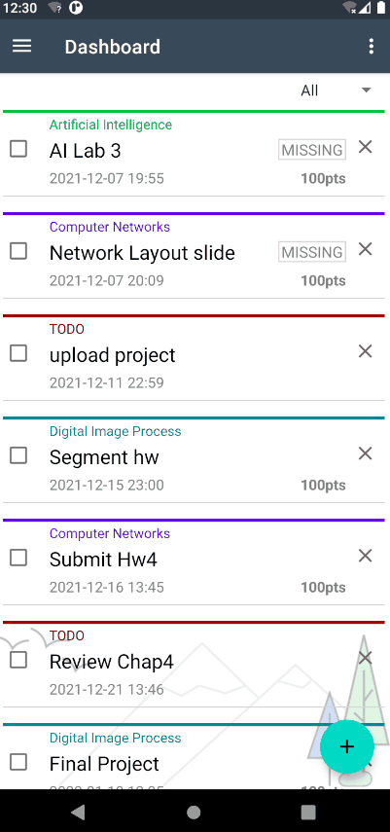
Submission Page
Features
更新项目提交状态到database
从文件管理器选择文件Intent.ACTION_GET_CONTENT
显示文件名称，文件路径等信息

Slide 13
DEMO
Q&A

Slide 14
感谢聆听

